Slide 2
Corso: (VET-B3) Modulo: Tecnologie digitali e intelligenza artificiale
LU: Soluzioni per l'agricoltura intelligente
Authore: (CERTH)

Slide 3
Introduzione all'agricoltura intelligente
L'agricoltura intelligente, componente integrante del più ampio paradigma dell'agricoltura di precisione, è in prima linea nelle innovazioni trasformative del settore agricolo.
Il termine "agricoltura intelligente" comprende l'Internet degli oggetti (IoT), l'intelligenza artificiale (AI), la robotica e l'analisi dei dati, che convergono per rivoluzionare le metodologie agricole tradizionali.
L'agricoltura intelligente è l'applicazione delle tecnologie dell'informazione e dei dati per l'ottimizzazione di sistemi agricoli complessi e non si concentra sulla misurazione precisa o sulla determinazione delle differenze all'interno del campo o tra i singoli animali.
L'attenzione si concentra piuttosto sull'accesso ai dati e sulla loro applicazione e su come le informazioni raccolte possano essere utilizzate in modo intelligente.
Queste applicazioni sono suddivise in categorie in base al loro scopo, tra cui monitoraggio, tracciabilità e rintracciabilità e produzione in serra. Nel settore agricolo, è possibile monitorare e raccogliere i fattori che influenzano il processo di coltivazione e produzione, come l'umidità del suolo, l'umidità dell'aria, la temperatura, il livello di pH, ecc. (Quy et al., 2022).

Slide 4
Introduzione all'agricoltura intelligente
Alcuni dei problemi che la produzione agricola deve affrontare oggi comprendono:
Gestione e utilizzo delle risorse nella produzione, garantendo al contempo un ambiente naturale sostenibile;
Operazioni laboriose in condizioni non favorevoli alla produttività umana;
Il progresso delle tecnologie in altri settori che minacciano di attirare la forza lavoro lontano dall'agricoltura;
una maggiore richiesta di prodotti di qualità superiore;
la necessità di modernizzare l'agricoltura utilizzando la tecnologia;
la tendenza verso l'agricoltura biologica e (7) l'impiego dell'intelligenza umana e della potenza delle macchine in modo sostenibile ed economico.

Slide 5
Introduzione all'agricoltura intelligente
L'applicazione della tecnologia di automazione svolge un ruolo in tutti questi ambiti: Può contribuire alla sostenibilità fornendo informazioni sul campo attraverso il rilevamento e offrendo strumenti di ottimizzazione.
Si stanno sviluppando robot per sostituire il lavoro manuale nella raccolta di frutta e verdura. I robot per il diserbo possono sostituire l'applicazione di erbicidi chimici nell'agricoltura biologica.
La tecnologia dell'automazione affronta intrinsecamente il problema della diminuzione della forza lavoro.
Le capacità delle macchine dotate di intelligenza includono:
1. Sensazione e percezione: ottenere la consapevolezza dell'ambiente circostante, cioè raccogliere, elaborare e interpretare le informazioni sulle diverse circostanze,
2. Ragionamento e apprendimento: condurre deduzioni logiche, analisi matematiche, inferenze euristiche e adattamento esperienziale per trarre conclusioni, prendere decisioni e dare istruzioni,
3. Comunicazione - coordinare e trasmettere informazioni tra varie entità.
4. Pianificazione ed esecuzione dei compiti: operazioni di attivazione del controllo e di lavoro fisico. I componenti aggiuntivi più comuni sono i dispositivi esterni di rilevamento, trasporto e spostamento. (Kondō & Ting, 1998).

Slide 6
Introduzione all'agricoltura intelligente
La tecnologia IoT e l'automazione sono efficienti per i motivi indicati.
La capacità dell'IA di svolgere compiti intelligenti apre opportunità per migliorare le attuali pratiche agricole, in quanto:
fornisce servizi di supporto precedentemente ritenuti troppo impegnativi dal punto di vista delle risorse, costosi o non disponibili (ad esempio, a causa della mancanza di capacità e competenze tra i professionisti locali);
riduce gli attuali costi operativi grazie al risparmio di tempo e di lavoro degli operatori agricoli.
Utilizzando un modello di intelligenza artificiale, puntiamo ad automatizzare i seguenti processi:
Riduzione del lavoro umano - L'automazione può contribuire a ridurre al minimo le risorse umane e gli errori umani.
Accesso rapido - La salute delle colture e del suolo può essere monitorata a distanza attraverso qualsiasi dispositivo e in qualsiasi regione.
Efficienza in termini di tempo - La generazione automatica di rapporti e il monitoraggio remoto possono far risparmiare tempo e fatica agli agricoltori.
Comunicazione efficiente - Utilizzando la piattaforma app per Android e iOS, una comunità di agricoltori, studenti e appassionati può condividere il proprio lavoro e nuove metodologie per la crescita agricola.
Analisi - È possibile effettuare un'ampia gamma di analisi, tra cui le precipitazioni medie, il gradiente di salute del suolo, ecc.

Slide 7
Introduzione all'agricoltura intelligente
Sempre più spesso l'IA è considerata una delle soluzioni più potenti alle numerose sfide che il settore agricolo deve affrontare nei Paesi a basso e alto reddito.
Dopo i settori sanitario, automobilistico, manifatturiero e finanziario, l'IA è entrata nel campo dell'agricoltura e sta fornendo tecnologie all'avanguardia con applicazioni in tutto il sistema alimentare, tra cui la produzione, la distribuzione, il consumo e l'incertezza della resa del raccolto.
Le tecnologie abilitate dall'IA possono aiutare gli agricoltori a migliorare la resa dei raccolti, ad affrontare le sfide della salute del suolo e della resistenza agli erbicidi e a utilizzare le risorse in modo più sostenibile per ridurre le emissioni di gas serra del settore agricolo. (FAO, 2021)

Slide 8
Introduzione all'agricoltura intelligente
Internet of Things (IoT)
Internet degli oggetti/cose
L'Internet degli oggetti (IoT) è il presente e il futuro di ogni settore e ha un impatto sulla vita di tutti, rendendo ogni cosa intelligente. Si tratta di una rete di dispositivi diversi che creano una rete autoconfigurante.
L'obiettivo è proporre una tecnologia in grado di generare messaggi su diverse piattaforme per avvisare gli agricoltori.

Slide 9
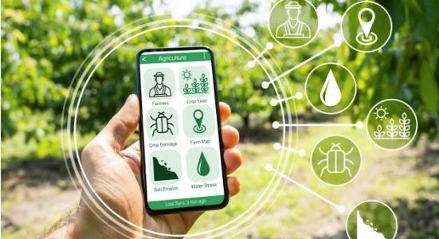
Introduzione all'agricoltura intelligente
Agricoltura Digitale
Un campo in rapida evoluzione che utilizza la tecnologia per migliorare le pratiche agricole, con l'obiettivo di aumentare l'efficienza, la produttività e la sostenibilità dei sistemi di produzione alimentare.
L'agricoltura Digitale consiste nell'incorporare la tecnologia digitale e le metodologie basate sui dati nelle pratiche agricole. Ciò può comportare qualsiasi cosa, dalla guida GPS per i macchinari e le immagini satellitari per l'analisi dei campi, alla robotica per le attività ad alta intensità di lavoro e all'analisi predittiva per valutare la salute delle colture e il potenziale di rendimento.

Slide 10
Sistemi di monitoraggio
Aree di applicazione dell'intelligenza artificiale (IA) in agricoltura
Monitoraggio delle colture, del suolo e del bestiame: I sistemi di IA possono supportare gli agricoltori nel monitoraggio delle condizioni delle loro colture, del suolo e del bestiame e fornire raccomandazioni tempestive su azioni e decisioni particolari.
Individuazione di parassiti e malattie: I sistemi di IA possono esaminare le immagini digitali scattate da droni, robot agricoli o agricoltori che utilizzano una semplice fotocamera dello smartphone per individuare i parassiti e dare consigli concreti agli operatori agricoli su come prevenirne la diffusione, trattare le piante colpite o mitigare i danni causati.
Previsioni meteo e di temperatura: Gli algoritmi di IA sono in grado di aiutare a prevedere il tempo e le temperature locali utilizzando i dati storici e le misurazioni effettuate dalle stazioni meteorologiche locali e dai sensori sul campo..

Slide 11
Sistemi di monitoraggio
Analisi predittiva: Analizzando vari dati sul campo e/o esaminando le immagini delle piante, l'IA può generare previsioni accurate sulle rese e, potenzialmente, sulla qualità del prodotto.
Robot agricoli autonomi e attrezzature agricole: I sistemi di IA possono essere impiegati su piattaforme robotiche per dirigere e controllare il loro lavoro, eseguendo compiti di assistenza, come l'irrigazione mirata, l'applicazione di fertilizzanti e pesticidi, la raccolta di frutti e il trasporto di attrezzature in un'azienda agricola, tra gli altri.
Le tecnologie di IA si basano su sistemi automatizzati, sull'uso di robot e droni e su una maggiore implementazione della generazione di dati attraverso sensori e immagini aeree per le colture e l'uso del suolo grazie alla tecnologia di deep learning.
È importante che gli agricoltori ricevano una formazione aggiornata per garantire l'utilizzo delle tecnologie e il loro continuo miglioramento.
L'agricoltura intelligente è un moderno concetto di gestione dell'agricoltura con la tecnologia IoT per aumentare la produttività dell'agricoltura. Con l'uso dell'agricoltura intelligente, gli agricoltori possono utilizzare efficacemente i fertilizzanti e altre risorse per aumentare la qualità e la quantità dei loro raccolti.

Slide 12
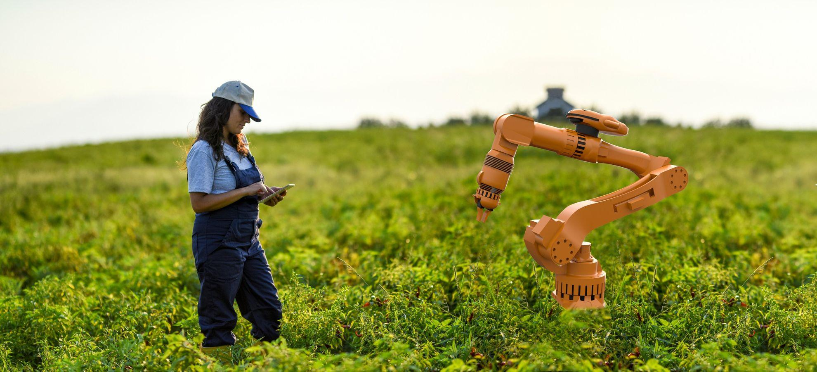
Sistemi di monitoraggio
La robotica in agricoltura
L'idea dell'agricoltura robotizzata, cioè dell'uso di macchine semoventi in ambiente agricolo, non è così nuova. In passato molti ingegneri hanno costruito trattori agricoli semoventi, uno sforzo che non ha avuto successo perché non erano in grado di soddisfare le reali esigenze del settore.
La maggior parte di essi opera con un design di tipo industriale, in cui le condizioni sono note e i veicoli si muovono lungo percorsi predeterminati, che non può essere applicato alle applicazioni agricole.
Negli ultimi anni, lo sforzo si è concentrato sulla creazione di veicoli più piccoli, che con la giusta intelligenza possono operare in un ambiente variabile o semi-strutturato, come quello dell'agricoltura. Per intelligenza intendiamo che queste macchine saranno in grado di mostrare un comportamento razionale quando dovranno operare in condizioni identificabili.

Slide 13
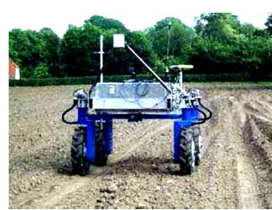
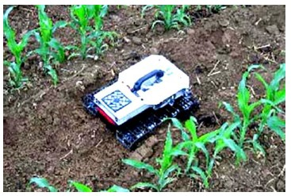
Sistemi di monitoraggio
Applicazioni della robotica in agricoltura
Installazione dei semi
L'aratura è uno dei compiti più importanti per la creazione di una coltura. Si tratta essenzialmente della preparazione del terreno per la crescita del seme. L'aratura ci permette anche di incorporare i residui della coltura precedente e le eventuali erbacce cresciute. L'aratura di una vasta area sarebbe difficile e molto dispendiosa dal punto di vista energetico con un piccolo veicolo semovente, ma è possibile adottare un altro approccio alla lavorazione del suolo.
Cura dei semi
Una delle azioni principali di una buona gestione è la capacità di raccogliere informazioni valide e corrette dal percorso di sviluppo della coltura, la fitomedicina. Questo processo può essere realizzato utilizzando un sistema automatizzato che, mediante opportuni sensori (telecamere multispettrali, iperspettrali, fluorescenti), è in grado di elaborare informazioni sullo stato di salute e sulle condizioni della coltura.

Slide 14
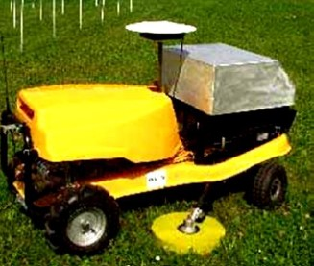
Sistemi di monitoraggio
Mappatura delle erbe infestanti
È un processo di registrazione della posizione delle erbe infestanti e di migliore densità di biomassa delle diverse erbe infestanti che crescono all'interno dell'area coltivata. La mappatura delle erbe infestanti può essere effettuata sia identificando e registrando l'aumento dell'area fogliare al di fuori delle file di semi, sia attraverso il riconoscimento della forma delle erbe infestanti in base a un modello di riconoscimento creato per il riconoscimento dei volti umani, in modo da identificare le erbe infestanti in base al contorno esterno del loro fogliame (riconoscimento attivo della forma). Inoltre, la mappatura delle erbe infestanti può essere effettuata mediante il riconoscimento dei colori. Il risultato finale è una mappa delle infestanti che può essere utilizzata per un adeguato controllo delle stesse solo nei luoghi in cui è presente una popolazione sufficiente e non su tutta l'area coltivata, con notevoli benefici derivanti dalla riduzione degli erbicidi.

Slide 15
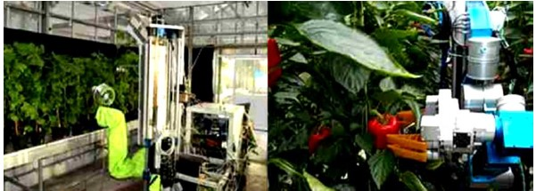
Sistemi di monitoraggio
Raccolta selettiva
Utilizzando sensori che percepiscono la qualità del raccolto, possiamo, ad esempio, in una coltura di cereali, far sì che la mietitrice percepisca la qualità del grano da raccogliere e selezioni l'area pronta per la raccolta e lasci maturare il resto. Ma l'applicazione più importante di questi veicoli robotici è stata la raccolta selettiva degli ortaggi nelle serre.

Slide 16
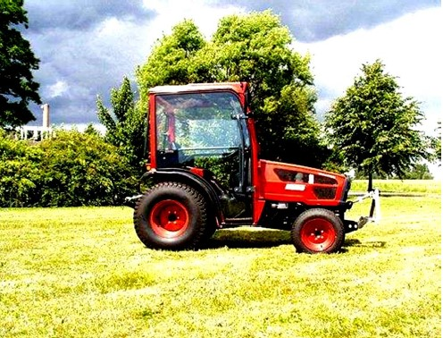
Sistemi di monitoraggio
Trattore agricolo autonomo (HAKO)
Questo sistema si basa sulle tecniche di gestione delle colture dell'agricoltura di precisione. Sulla base di queste tecniche, il campo viene diviso in sezioni con proprietà simili del suolo o della pianta, per gestire la variabilità spaziale variando gli input per sezione. L'obiettivo dei sistemi moderni, di cui questo fa parte, è quello di estendere le tecniche agricole a una risoluzione spaziale più elevata a livello delle piante e di trattarle come unità separate. Questi sistemi, intensivi in termini di automazione e informazione, mirano a identificare le esigenze di ogni singola pianta e ad adattare gli input alle necessità di ciascuna di esse.

Slide 17
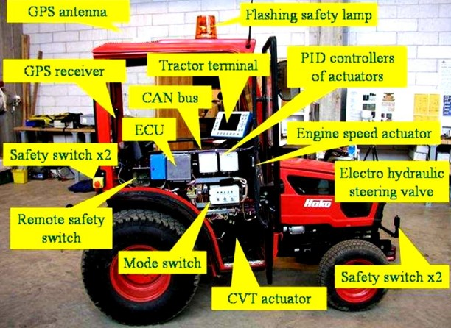
Sistemi di monitoraggio

Slide 18
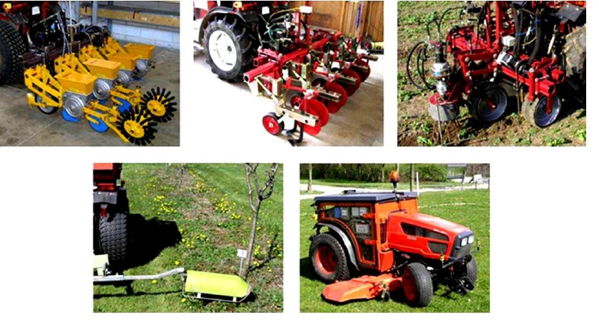
Sistemi di monitoraggio

Slide 19
Sistemi di monitoraggio
Le principali attrezzature utilizzate dal trattore autonomo per le rispettive operazioni in campo (Figura 8) che il sistema è in grado di eseguire sono le macchine per la semina di precisione (tra le file e su fila - semina a griglia) con registrazione simultanea della griglia di semina, le macchine per il controllo meccanico delle erbe infestanti tra le file e su fila e le macchine per l'irrorazione e il taglio dell'erba.
L'agricoltura di precisione è un nuovo metodo di gestione dell'azienda agricola in cui gli input (pesticidi, fertilizzanti, sementi, acqua per l'irrigazione) e le pratiche culturali vengono applicati in base alle esigenze del suolo e delle colture che variano nello spazio e nel tempo (Minasny, 2005). Gli obiettivi principali dell'agricoltura di precisione sono:
-Aumentare la resa dei raccolti,
-migliorare la qualità dei prodotti ottenuti,
-l'uso più efficiente dei prodotti agrochimici,
-il risparmio energetico,
-la protezione del suolo e dell'acqua dall'inquinamento

Slide 20
Metodi di coltivazione moderni
Le tecnologie utilizzate dall'agricoltura di precisione riguardano tutte le fasi della produzione, dalla semina al raccolto, e sono le seguenti.
•GPS e GIS. Si tratta di sistemi che consentono una mappatura accurata dei campi e l'interpretazione della loro variabilità.
•Mappatura della produzione. La mappatura della produzione prevede la registrazione e la raccolta di dati sulla produzione in punti specifici del campo.
•Mappatura delle proprietà del suolo che registra la fertilità dei campi.
•Mappatura della conducibilità elettrica del suolo. Oggi, una delle misurazioni dei parametri del suolo più semplici ed economiche utilizzate nell'agricoltura di precisione è quella della conducibilità elettrica apparente (ECa). La conducibilità elettrica apparente del suolo integra un insieme più ampio di fattori che influenzano la produzione di una coltura. La mappatura della conducibilità elettrica può essere effettuata facilmente collegando un dispositivo di misurazione della conducibilità a un veicolo accessorio e adattando un ricevitore del sistema di posizionamento geografico (GPS).

Slide 21
Metodi di coltivazione moderni
•Telerilevamento:
Raccoglie informazioni su un oggetto senza contatto. I due metodi più comuni di telerilevamento sono la fotografia aerea e le immagini satellitari. La radiazione elettromagnetica è l'elemento di base del telerilevamento. Quando la radiazione elettromagnetica entra in contatto con un oggetto, può essere riflessa, assorbita o trasmessa. A seconda dell'oggetto che colpisce la radiazione elettromagnetica, le diverse lunghezze d'onda della radiazione reagiscono in modo diverso. Misurando la radiazione riflessa dalle piante, possiamo raccogliere informazioni sul contenuto d'acqua dei tessuti vegetali, sullo stato nutrizionale delle piante e su altre loro caratteristiche.
•Tecnologia di applicazione a tasso variabile.
Con questa tecnologia, gli input vengono applicati al campo a tassi diversi in diverse aree del campo, a seconda delle esigenze di ciascuna area. Esistono due metodi di tecnologia a rateo variabile: quello basato su mappe e quello basato su sensori. Quella basata su mappe richiede una mappa di prescrizione e un GPS che determina la posizione nel campo. Quando la macchina che applica gli input si sposta sul campo, cambia la dose in base alla mappa di applicazione (le coordinate delle zone di gestione). Il metodo basato sui sensori non richiede né una mappa né un GPS. I sensori sono montati sull'applicatore e misurano le caratteristiche del terreno o della coltura mentre si sposta sul campo.

Slide 22
Sistemi di monitoraggio
1️. Nord America: Le soluzioni di monitoraggio delle colture sono ampiamente adottate in questa regione, soprattutto negli Stati Uniti e in Canada. Gli agricoltori utilizzano sempre più spesso tecnologie avanzate come immagini satellitari, droni e analisi dei dati per ottimizzare la salute e la resa delle colture.
2. Europa: Anche gli agricoltori europei stanno adottando le tecnologie di monitoraggio delle colture, grazie a forti ecosistemi innovativi e a politiche di sostegno. Paesi come i Paesi Bassi, la Germania, la Svizzera e il Regno Unito sono all'avanguardia nell'adozione del monitoraggio delle colture.
3. Asia-Pacifico: In questa regione, l'adozione del monitoraggio delle colture varia significativamente da un Paese all'altro. Paesi come l'Australia, la Nuova Zelanda e il Giappone hanno tassi di adozione elevati, mentre altri paesi, soprattutto quelli del sud-est asiatico, devono affrontare sfide come l'accesso limitato alla tecnologia e alle infrastrutture.
4️. America Latina: L'adozione del monitoraggio delle colture in America Latina è in crescita, con Brasile e Argentina in testa. Fattori come l'aumento della domanda di cibo, la crescita della classe media e le politiche governative di sostegno stanno spingendo l'adozione di tecnologie innovative per il monitoraggio delle colture.
5️. Africa: L'adozione del monitoraggio delle colture in Africa è generalmente inferiore rispetto ad altre regioni, soprattutto a causa delle limitazioni infrastrutturali, dell'accesso alla tecnologia e dei vincoli finanziari. Tuttavia, c'è un crescente interesse per le soluzioni di monitoraggio delle colture, in particolare per le tecnologie basate su dispositivi mobili che possono dare potere ai piccoli agricoltori. Con il continuo progresso delle soluzioni di monitoraggio delle colture, c'è l'opportunità per un maggior numero di regioni e paesi di beneficiare di soluzioni innovative che possono aiutare a ottimizzare la produzione alimentare, ridurre gli sprechi e promuovere la sostenibilità.

Slide 23
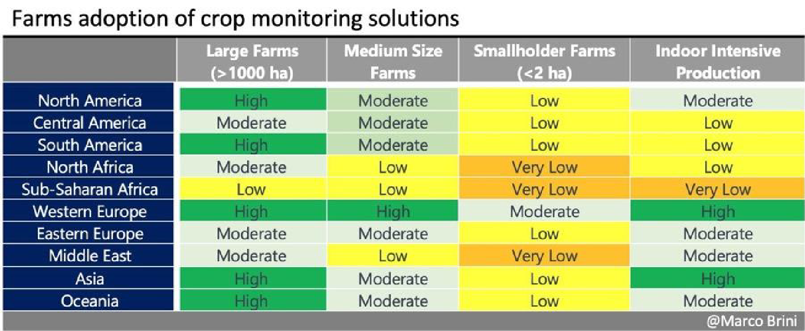
Sistemi di monitoraggio

Slide 24
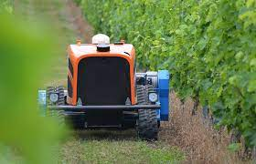
Casi studio in Grecia
Uva da tavola Spruzzatura: (Tecnologia: robot Ceol, trattore adattato, irroratrice modello ASM)
Nell'ambito del progetto H2020 dell'UE Robs4Crops c'è una regione pilota in Grecia, che si concentra sull'irrorazione dei vigneti di uva da tavola. Poiché l'uva da tavola è un prodotto importante, la qualità necessaria è un compito difficile per i produttori. Di conseguenza, l'uva da tavola necessita fino a 30 applicazioni di pesticidi e fertilizzanti fogliari ogni stagione di crescita.

Slide 25
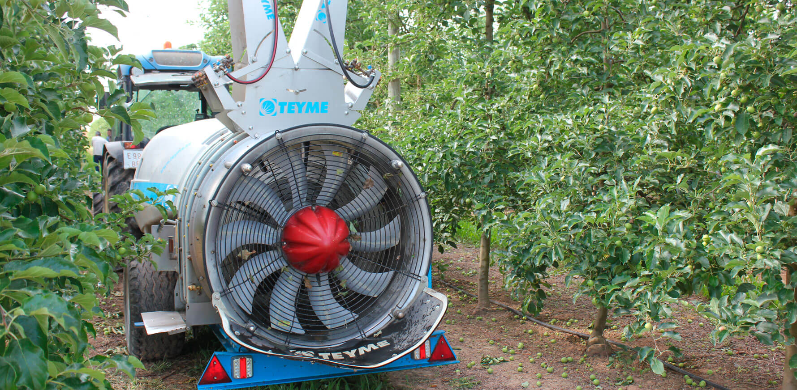
Casi studio in Grecia
Robs4Crops affronta queste sfide impiegando il robot Ceol e un trattore adattato (autonomo) come piattaforme di trasporto dell'irroratrice modello ASM di Teyme (capacità del serbatoio 600L). La combinazione di entrambe le piattaforme sulla stessa irroratrice e sullo stesso pilota aiuterà i nostri esperti a trarre utili conclusioni sulla reversibilità e sul comportamento dinamico di entrambi i sistemi nei terreni collinari delle aree pilota greche. (https://robs4crops.eu/ )

Slide 26
Casi studio in Grecia
Studio del caso Larissa:
La pianura di Larissa è una delle principali aree di produzione del cotone in Grecia e, in collaborazione con la Cooperativa di agricoltori della Tessaglia (THESgi), la coltivazione del cotone è supportata dai servizi di smart farming di gaiasense. In collaborazione con la Cooperativa di agricoltori della Tessaglia (THESgi), i servizi sviluppati per la coltivazione del cotone si adattano alle particolari condizioni pedoclimatiche della pianura di Larissa per fornire soluzioni ai problemi che i produttori si trovano ad affrontare. In particolare, l'applicazione si concentra sull'ottimizzazione della lotta ai principali parassiti e malattie del cotone nella zona, come il verme verde e il tarlo rosa, oltre all'alternaria. Allo stesso tempo, il servizio di irrigazione intelligente contribuirà alla razionalizzazione dell'uso dell'acqua per l'irrigazione.
Analizzatore di campo Augmenta:
L'Augmenta Filed Analyzer si autocalibra attraverso una serie di parametri registrati dall'esclusivo setup di Augmenta, in modo da produrre costantemente una mappa dell'indice di vegetazione (AUG Index) di un campo in condizioni variabili. Questa mappa viene poi utilizzata per la realizzazione di un'applicazione a tasso variabile di fertilizzante azotato (N-VRA). Augmenta N-VRA applica la dose/il tasso di fertilizzante raccomandato in modo intelligente, in modo da ridurre al minimo gli sprechi e massimizzare l'efficienza.

Slide 27
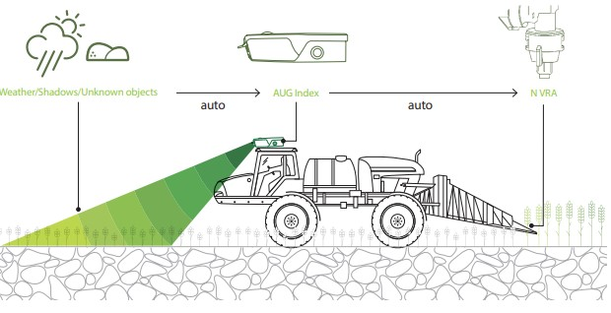
Sistemi di monitoraggio

Slide 28
Sistemi di monitoraggio
Caso Studio FarmB
FarmB.view è un portale informativo che fornisce i dati agricoli in forma aggregata e visualizzata.
Una reportistica rapida, accurata e di facile lettura per l'intero sistema può fornire informazioni importanti indipendentemente dalla produzione, dal mix di colture e dal numero di produttori.
-Monitoraggio della produzione in un unico punto di informazione.
-Ottenere rapporti rapidi, dettagliati e mirati per l'intero sistema.
-Esportazione di dati importanti.
-Navigare tra le aziende agricole con un solo sguardo.
-Gestire i sistemi di produzione, indipendentemente dalle dimensioni, dal mix di colture e dalla struttura operativa.
-Supervisionare i team e i clienti dall'ufficio.
-Applicare l'analisi dei dati per prendere decisioni più consapevoli.
-Ottenere informazioni personalizzate, analitiche e visualizzate.
-Sfruttare l'interoperabilità dei dati insieme agli strumenti di analisi.

Slide 29
Sistemi di monitoraggio
1)FarmB.eye è il punto di riferimento per tutte le informazioni visive raccolte da veicoli aerei senza pilota (droni) che utilizzano un'ampia gamma di sensori,
2)FarmB.sat è il vostro "occhio" dallo spazio, che offre dati a livello di appezzamento dai satelliti,
3)FarmB.clima integra i dati climatici disponibili, dai dati meteorologici liberamente disponibili alle reti di sensori installati nell'azienda agricola. FarmB.clima utilizza i dati per suggerire le impostazioni dei sensori in base alle vostre esigenze.
4)FarmB.fleet estende l'usabilità del sistema al settore delle macchine agricole, i flussi di dati provenienti da macchine, colture, terreni e altre fonti vengono uniti in informazioni utilizzabili dai consulenti agricoli.
5)FarmB.insta consente lo scambio di informazioni in tempo reale tra gruppi sul campo e a distanza.
6)FarmB.prox consente la gestione di dati critici sul suolo e sulle colture. Offre una serie completa di servizi e applicazioni per la raccolta, l'elaborazione e la visualizzazione delle informazioni.
7)FarmB.log è il registro di lavoro della vostra azienda agricola, con informazioni estremamente dettagliate a livello di parcella. Che si tratti di dati finanziari, parametri operativi o prestazioni ambientali, farmB.log fornisce tutte le informazioni necessarie e genera rapporti ufficiali per ogni indicatore di prestazione chiave.

Slide 30
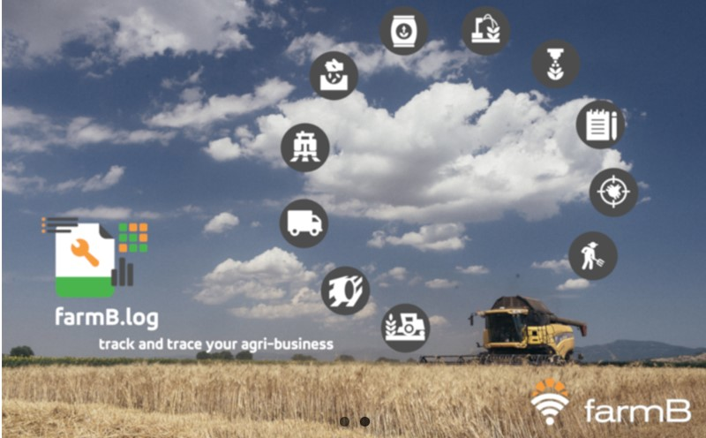
Sistemi di monitoraggio

Slide 31
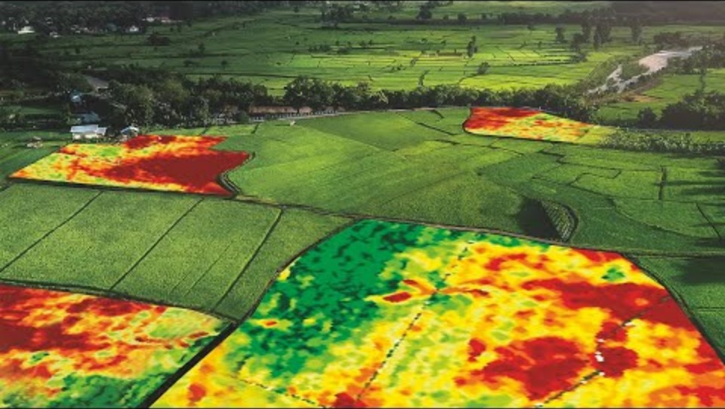
Informazioni aggiuntive
Mondo geospaziale: Applicazione del telerilevamento nell'agricoltura di precisione. I progressi tecnologici nell'agricoltura di precisione hanno permesso agli agricoltori di migliorare la loro produttività senza sforzo.

Slide 32
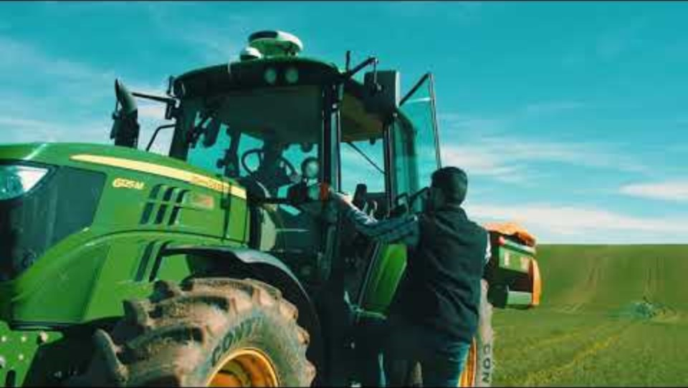
Informazioni aggiuntive
Il sistema Augmenta utilizza una tecnologia di visione artificiale all'avanguardia per analizzare i campi in tempo reale e determinare lo stato di salute delle colture e controllare le operazioni a rateo variabile, come le applicazioni di fertilizzanti azotati, defoglianti e regolatori della crescita delle piante (PGR).

Slide 33
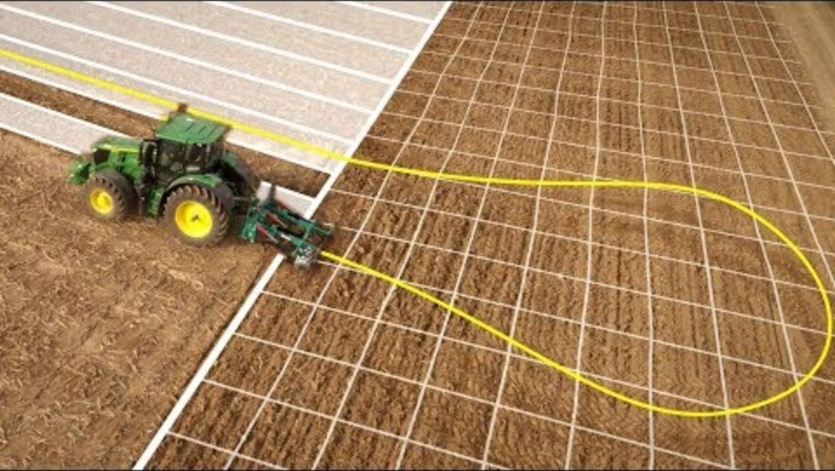
Informazioni aggiuntive
JJohn Deere, Automazione AutoTrac. L'automazione della rotazione AutoTrac sui trattori John Deere della serie da 6R a 9R controlla automaticamente l'intera svolta a fine campo e gestisce tutte le funzioni del trattore e dell'attrezzo con facilità e precisione.

Slide 34
Conclusioni
L'avvento dell'agricoltura intelligente, caratterizzata dall'integrazione di tecnologie come il GPS, rappresenta un'opportunità per le pratiche agricole sostenibili. Nonostante la sua introduzione negli anni '90, l'adozione a livello globale è stata limitata, il che ha spinto a indagare sulle ragioni di questo ritardo. Le informazioni fornite dagli agricoltori di tutto il mondo sottolineano i prerequisiti per l'accettazione della tecnologia: solidità scientifica, comunicazione trasparente dei limiti delle attrezzature, valutazioni positive e possibilità di periodi di prova.
I fattori cruciali per promuovere l'adozione includono la facilità d'uso, i bassi costi iniziali e le prestazioni affidabili della tecnologia. Nelle regioni in cui è stata condotta una ricerca significativa, lo Stato ha l'opportunità di svolgere un ruolo centrale attraverso programmi mirati.
Sostenere i giovani agricoltori, promuovere l'accesso alle attrezzature e mostrare applicazioni di successo della tecnologia in contesti dimostrativi può catalizzare l'integrazione di pratiche agricole intelligenti e contribuire allo sviluppo complessivo del settore agricolo. È imperativo che i sistemi politici vadano oltre la retorica e si impegnino attivamente in iniziative che facilitino il potenziale di trasformazione del settore primario per lo sviluppo nazionale.

